Slide 1
Planejamento Estratégico
Prof. Me. Diego Fernandes Emiliano Silva

Slide 2
Estratégias genéricas
SEÇÃO 3.1

Slide 3
Relembrando - SWOT
A análise do ambiente externo permite que a organização identifique as oportunidades e ameaças
A análise do ambiente interno permite identificar suas forças e fraquezas
Reflexão: formulação da estratégia deve ocorrer antes ou depois de realizada a análise do ambiente e a definição dos objetivos?

Slide 4
Relembrado – Vantagem competitiva
Vantagem competitiva é o resultado da iniciativa de uma determinada organização ao fazer algo diferente e/ou melhor que seus concorrentes e, com isso, criar maior valor para os consumidores e outros grupos de interesse na empresa, isto é, stakeholders.
A criação de valor, tanto para os consumidores como para os acionistas e stakeholders, ocorre ao proporcionar a satisfação das necessidades e dos desejos dos consumidores.

Slide 5
Estratégias genéricas
De acordo com Porter, existem 3 tipos básicos

Slide 6
Liderança em custos
Liderança em custos
Reduzir custos
Economia de escala
Curvas de aprendizado (aumento da produtividade ao longo do tempo)
Critério: com custos menores, lucratividade precisa ser ≥ do que a dos concorrentes

Slide 7
Diferenciação
Empresa procura oferecer produto ou serviço
Diferenciado
Único
Com valor para o cliente
Em contrapartida
Custos costumam ser superiores
Consumidor
Precisa reconhecer valor e estar disposto a pagar +

Slide 8
Foco (ou enfoque)
Pode ser foco em custo ou diferenciação
≠ é que a estratégia em foco é + restrita, ou seja, é uma estratégia que segmenta o mercado de atuação
Restringe consumidor atendido
Região, ou
Tipo de produto
Exemplo: frete aéreo com foco em executivos

Slide 9
Trade off
Em estratégias genéricas é importante que empresa faça uma avaliação de qual é melhor adotar
Recomendável que se escolha por exemplo estratégia em custos ou em diferenciação

Slide 10
Estratégia genérica e posicionamento estratégico
Existe uma relação direta entre ambas
Empresa pode conduzir uma avaliação setorial (cinco forças de Porter)
Após isso, deve se posicionar de forma estratégica em relação a concorrência
Com estratégia genérica e posicionamento estratégico, empresa pode obter com mais facilidade vantagens competitivas

Slide 11
ESTRATÉGIAS COMPETITIVAS
SEÇÃO 3.2

Slide 12
Contexto
Estratégias competitivas: via de regra são formuladas no nível funcional da empresa, em geral, pelo departamento de marketing
Estratégias funcionais compreendem as estratégias direcionadas para cada um dos departamentos da organização, como
marketing, vendas, finanças, recursos humanos, produção, etc., e dessa forma, precisam estar alinhadas com as estratégias da unidade

Slide 13
Estratégias competitivas
De acordo com Hooley, Piecy e Nicoulaud (2011), existem cinco estratégias competitivas que podem ser praticadas por uma organização

Slide 14
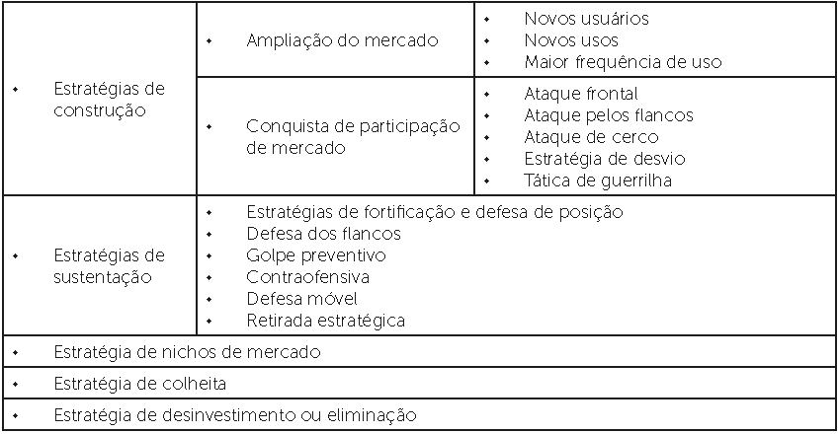
Estratégias competitivas

Slide 15
Estratégia de construção
Melhorar desempenho da empresa por meio da expansão de suas atividades
Muito adequada para mercados em crescimento, onde a competitividade costuma ser menor
Também usada quando os concorrentes apresentam deficiências

Slide 16
Estratégia de construção
Ataque frontal
atacar diretamente concorrentes para se fortificar no mercado ou obter melhor posicionamento
Ataque pelos flancos – exemplo Vanish
ataque concentrado nas fraquezas do concorrente, em especial, com ataques em regiões demográficas pouco exploradas pelo concorrente

Slide 17
Estratégia de construção
Ataque de cerco
Tentativa de bloquear acesso do concorrente a insumos e/ou clientes
Tática de guerrilha
Métodos pouco usuais, onde empresa mais fraca tenta atacar defensor mais forte para ir minando a sua credibilidade, em especial, durante fase de testes ou lançamento de novos produtos

Slide 18
Estratégia de sustentação
Fortificação e defesa
Envolve uso de barreiras de novos concorrentes ou de imitação do produto ou serviço oferecido pela empresa
Defesa de flancos
Implica em fortalecer as deficiências de uma empresa
Outra opção seria rápidos contra-ataques à empresas desafiantes de mercado em seus pontos vulneráveis, principalmente quando concorrente está deficiente de recursos

Slide 19
Estratégia de sustentação
Defesa móvel
Visa à atualização e aprimoramento continuo das ofertas da empresa no mercado
Essencial em mercados tecnológicos onde desejos dos consumidores mudam rapidamente
Retirada estratégica
Abandonar mercados insustentáveis e permitir a concentração no negócio central da empresa
Isso irá fortalecer empresa, e evitar desperdícios de recursos numa “batalha perdida”

Slide 20
Estratégias de nicho de mercado
Focar em segmentos específicos de mercado,
Normalmente, muito lucrativos ou
Mal atendidos pelas empresas estabelecidas

Slide 21
Estratégia de colheita
Buscar retornos máximos dos produtos em fase de declínio de seu ciclo de vida
Ou seja, de produtos que a curto ou médio prazo serão retirados dos mercados

Slide 22
Outras estratégias
Estratégia de desinvestimento
Quando estratégia de colheita não da mais certo, está é a estratégia a ser adotada
Eliminação do produto do portfolio da empresa, que deve ser feita de modo rápido e com o menor custo possível

Slide 23
Estratégias de inovação e características estruturais da inovação
SEÇÃO 3.3

Slide 24
Inovação
Peter Drucker (apud IRELAND; HOSKISSON; HITT, 2014):
“inovação é o meio pelo qual o empreendedor cria novos recursos de produção de riquezas ou fornece recursos existentes com potencial melhorado para produzir riquezas”.

Slide 25
Inovação - modos
De acordo com Ireland, Hoskisson e Hitt (2014), há três formas pelas quais as organizações inovam:
inovação interna
inovação por meio de estratégias de cooperação
inovação por meio de aquisições.

Slide 26
Inovação interna
Por meio de pesquisa em P&D
Principalmente nas organizações de grande porte
Eventualmente é interessante patentear inovação
Patentes de invenção (PI) duram 20 anos
Algo completamente novo/ utilidade industrial
Modelo de utilidade (UM) duram 15 anos
Melhoria funcional de objeto de uso prático

Slide 27
Inovação por meio de estratégias de cooperação
Maioria das empresas possuem algum tipo de restrição de recursos em atividades de P&D
Isso pode ser resolvido por meio de
Alianças estratégicas
Joint ventures
Para isso ser benéfico para ambas as empresas, é interessante que elas possuam
Habilidades complementares
Objetivos estratégicos comuns

Slide 28
Inovação por meio de aquisições
Compartilhamento de conhecimentos neste caso é reduzido ou eliminado

Slide 29
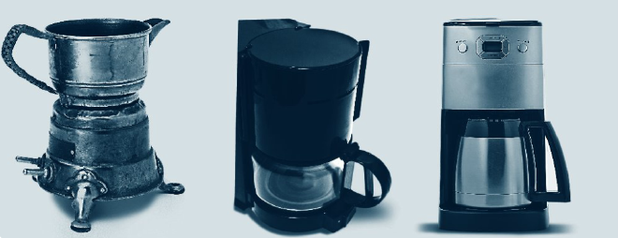
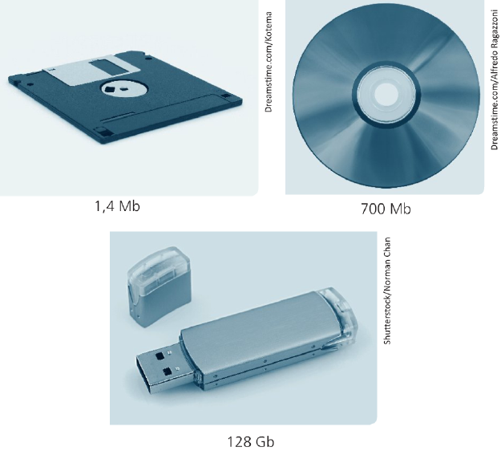
Tipos de inovações
Incremental
VS
Radical
Radical é + arriscada
Porém retorno costuma ser >

Slide 30
Concorrentes
Reação dos concorrentes costuma ser rápida
Isso reforça a ideia de inovação ser um processo continuo que deve ser estimulada

Slide 31
Estratégias baseadas no conhecimento e learning organization
SEÇÃO 3.4

Slide 32
Diferenças
Dado:
Fato/ registro
Informação
Dados processados
Possuem significados
Ajuda tomada de decisões
Conhecimento
Um saber que informações não são capazes de mostrar

Slide 33
Tipos de conhecimento
Conhecimento tácito
Conhecimento que uma pessoa adquire ao vivenciar uma atividade ao longo do tempo.
Conhecimento + pessoal e subjetivo
Não foi formalizado ou comunicado aos demais colaboradores de uma organização.
Conhecimento explícito
Conhecimento formal
Frequentemente é codificado em regras ou especificações
Fácil de ser transmitido entre os colaboradores da organização.

Slide 34
Learning organization
Conceito criado por Peter Senge (1998)
Menciona que conhecimento é o principal recurso de uma organização
Aprendizagem organizacional
Peça-chave na condução dos negócios
Desenvolvimento de capacidades
Colaboradores precisam estar cientes da importância do aprendizado

Slide 35
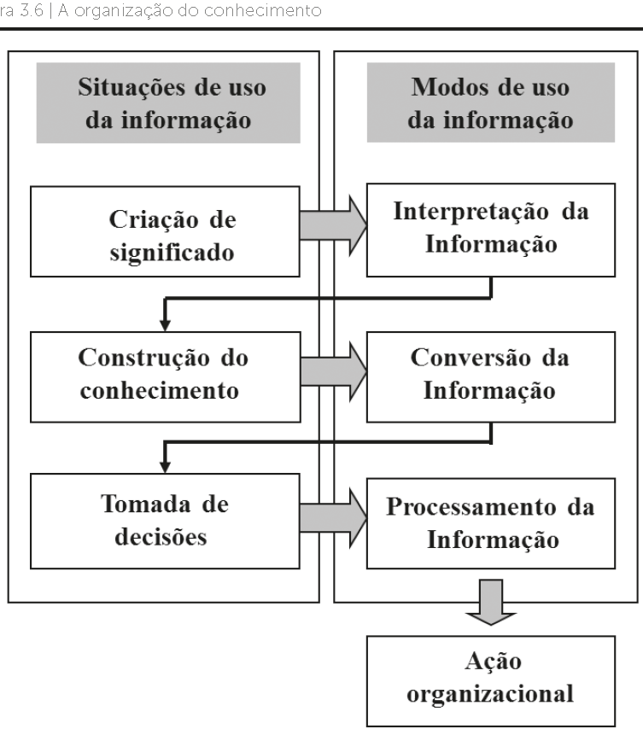

Slide 36
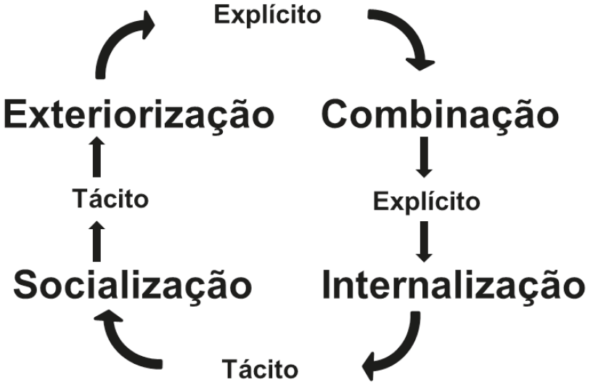
Gestão do conhecimento
Questão estratégica para a empresa
Deve ser compartilhado na empresa
Deve migrar de tácito para explícito entre colaboradores

